Slide 1

Своя игра

Slide 2
Кулинария
100
200
300
400
Этикет
100
200
300
400
Женские дела
100
200
300
400
Обо всем понемногу
100
200
300
400

Slide 3
100
Без чего не обходится ни одно блюдо?
без соли

Slide 4
200
Какие блюда за столом подают первыми?
холодные закуски, салаты

Slide 5
300
Как называется блюдо из запечённых грибов, курицы и овощей?
жульен

Slide 6
400
Чем борщ отличается от свекольника?
Борщ – горячий, с мясом, свекольник – холодный, без мяса

Slide 7
100
Слева или справа должна находится девушка, когда идет под руку с молодым человеком?
слева

Slide 8
200
Кто должен первый закончить разговор по телефону?
Женщина, если разговаривает с мужчиной, старший, если разговаривает с младшим, кто начал разговор, если условия равные.

Slide 9
300
Когда можно надевать босоножки?
только на отдыхе

Slide 10
400
Какое количество вилок может находится на столе?
3:для морепродуктов, для салатов и мяса, десертная

Slide 11
100
Каким словом греческого происхождения называют все средства по уходу за кожей и волосами?
Косметика – «искусство украшать»

Slide 12
200
А что чехи называют словом «вонявки»?
духи

Slide 13
300
Назовите современное гигиеническое средство, в качестве которого богатые древние римляне использовали состав из скорлупы от устриц, мёда и воды, а бедные обходились углями из костра?
зубная паста

Slide 14
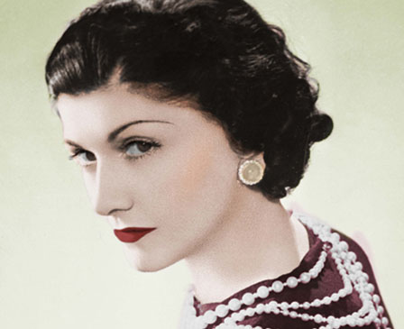
400
Кто изображен на фотографии?
Коко Шанель

Slide 15
100
Хозяйка в дому, что пчела в саду. У хорошей хозяйки дом -
всегда полная чаша

Slide 16
200
Как называется мужская юбка у шотландцев?
килт

Slide 17
300
Кто такая сноха?
жена сына

Slide 18
400
Что такое жабо?
воротник

